Slide 1
Проект STARS (Успешно преподаване на астрономия в училищата)
Този проект е финансиран със съдействието на програмата Еразъм+, КД2, „Стратегически партньорства в областта на образованието, обучението и младежта“
Номер на проекта: 2017-1-SK01-KA201-035344
ОБУЧИТЕЛНА ПРОГРАМА ЗА УЧИТЕЛИ(O2)
Модул #8
Галактиката Млечен път и други галактики.
Единици за разстояние.Разстояния във Вселената
Настоящата публикация отразява единствено представите на авторите и нито Словашката Национална агенция, нито Европейската комисия носят отговорност за използването по какъвто и да е начин на съдържащата се в нея информация.

Slide 2
Увод в проекта STARS
1-ви STARS Методичен наръчник за учители
готов за използване ресурс за учители
2. STARS Обучителна програма за учители
иновативен и подробен подход
3. STARS Онлайн платформа с примери за добри практики и възможности за дискусии и обмен на информация
4. STARS Концепция за Програма за обучение по астрономия
Международна онлайн конференция 2020
project-stars.com
Настоящата публикация отразява единствено представите на авторите и нито Словашката Национална агенция, нито Европейската комисия носят отговорност за използването по какъвто и да е начин на съдържащата се в нея информация.

Slide 3
Модули на проекта STARS
#1 Съзвездия. #6 Галактическа среда.
#2 Движение на небесните тела. #7 Слънцето и звездите.
#3 Закон за гравитацията на Нютон. #8 Галактиката Млечен път и други галактики.
#4 Изследване на Вселената. #9 Вселената.
#5 Слънчевата система. #10 Обсерватории.
Настоящата публикация отразява единствено представите на авторите и нито Словашката Национална агенция, нито Европейската комисия носят отговорност за използването по какъвто и да е начин на съдържащата се в нея информация.

Slide 4
Как са структурирани модулите
Всеки модул е ​​разделен на няколко теми.
Всяка тема съдържа:
Кратко въведение и ключови думи.
Теоретична част за учителя - дава базисната информация, необходима за подготвяне на урок по тази тема (в някои случаи и линкове към допълнителни материали в интернет).
Практически упражнения и тестове за ученика - (в повечето случаи) готови за ползване в класната стая, придружени с отговори.
Настоящата публикация отразява единствено представите на авторите и нито Словашката Национална агенция, нито Европейската комисия носят отговорност за използването по какъвто и да е начин на съдържащата се в нея информация.

Slide 5
Как да подходим към материала 1
Прочетете внимателно теоретичната част за учителя.
Ако имате въпроси, потърсете повече материали в уебсайта на проекта (project-stars.com) или на други интернет страници.
Внимание! Убедете се, че източниците са достоверни!
Настоящата публикация отразява единствено представите на авторите и нито Словашката Национална агенция, нито Европейската комисия носят отговорност за използването по какъвто и да е начин на съдържащата се в нея информация.

Slide 6
Как да подходим към материала 2
При подготовка на теоретичната част:
Методите, използвани за измерване на разстояния в космоса, ни позволяват да добием представа за обектите около нас. Ние сме ограничени и правим своите наблюдения само от едно място във Вселената - от Земята. Най-трудното за учениците е да си представят огромните разстояния не само в Слънчевата система, но и във Вселената като цяло. Мерните единици за разстояние, използвани в астрономията, включват: астрономическа единица, светлинна година и парсек. За по-близките звезди използваме метод, основан на годишния звезден паралакс, който могат да си представят по-лесно.
Настоящата публикация отразява единствено представите на авторите и нито Словашката Национална агенция, нито Европейската комисия носят отговорност за използването по какъвто и да е начин на съдържащата се в нея информация.

Slide 7
Как да подходим към материала 3
Прочетете внимателно практическите упражнения и отговорите към тях.
Ако имате въпроси, потърсете отговор в допълнителните материали и/или в страницата на проекта (project-stars.com) или на други интернет страници. Внимание! Убедете се, че източниците са достоверни!
В зависимост от теоретичната част, подберете практически упражнения за илюстриране на материала. Може да потърсите други упражнения в допълнителните материали и/или в страницата на проекта (project-stars.com) или на други интернет страници. Внимание! Убедете се, че източниците са достоверни!
Настоящата публикация отразява единствено представите на авторите и нито Словашката Национална агенция, нито Европейската комисия носят отговорност за използването по какъвто и да е начин на съдържащата се в нея информация.

Slide 8
Как да подходим към материала 4
Имайте предвид, че за някои от упражненията се изискват допълнителни материали, които едва ли са налични в класната стая. За тях, предварително трябва да се подготвите - или Вие да ги снабдите, или да предупредите учениците да ги приготвят отнапред!
Препоръчваме да изпробвате избраните упражнения и да направите собствена преценка за сложността и необходимото за изпълнение време. Ако прецените, можете да правите промени, съкращения, улеснения и т.н. в упражненията, стига това да не нарушава физическия смисъл на заданията.
По ваша преценка, можете да дадете някои от упражненията (или част от тях) за домашно - да се направи предварителна подготовка, или да се довърши вкъщи.
Настоящата публикация отразява единствено представите на авторите и нито Словашката Национална агенция, нито Европейската комисия носят отговорност за използването по какъвто и да е начин на съдържащата се в нея информация.

Slide 9
Модул 8 – съдържание:
8.1 Единици за разстояние
Астрономическа единица, светлинна година, парсек, годишен паралакс.
8.2 Разстояния във Вселената
Методи за измерване на разстоянията, модел на Вселената, модел на съзвездията.
Настоящата публикация отразява единствено представите на авторите и нито Словашката Национална агенция, нито Европейската комисия носят отговорност за използването по какъвто и да е начин на съдържащата се в нея информация.

Slide 10
Теоретично съдържание
8.1 Единици за разстояние
Астрономическа единица;
Светлинна година;
Годишен паралакс (Заб. Това не е единица за разстояние, но е необходимо за изясняване на парсека);
Парсек.
Настоящата публикация отразява единствено представите на авторите и нито Словашката Национална агенция, нито Европейската комисия носят отговорност за използването по какъвто и да е начин на съдържащата се в нея информация.

Slide 11
Теоретично съдържание
8.2 Разстояния във Вселената
Нашата галактика, местна група от галактики, купове от галактики;
„Стълба за космически разстояния“
Стандартна свещ;
Вселена.
Настоящата публикация отразява единствено представите на авторите и нито Словашката Национална агенция, нито Европейската комисия носят отговорност за използването по какъвто и да е начин на съдържащата се в нея информация.

Slide 12
Списък на практическите упражнения
8.1.1 Паралакс
8.1.2 Измерване на разстояние
8.1.3 Мерки за разстоянията между планетите на Слънчевата система
8.1.4 Единици за размерите на планетите в Слънчевата система
8.2.1 Разстояния и размери във Вселената
8.2.2 Балонен модел на разширяване на Вселената
8.2.3 Модел на съзвездието Орион
Настоящата публикация отразява единствено представите на авторите и нито Словашката Национална агенция, нито Европейската комисия носят отговорност за използването по какъвто и да е начин на съдържащата се в нея информация.

Slide 13
Практическо упражнение: 8.1.1 Паралакс
Методическа част: Запознаване с определението за паралакс и използването му за измерване на разстояния.
Материали и инструменти: Отдалечен обект (дърво, лампа), два гимнастически обръча, уред за измерване на дължина (голям дървен метър), маса или лабораторна стойка, рулетка.
Процедура: Учениците се научават да измерват разстояниято, използвайки паралакса.
Настоящата публикация отразява единствено представите на авторите и нито Словашката Национална агенция, нито Европейската комисия носят отговорност за използването по какъвто и да е начин на съдържащата се в нея информация.

Slide 14
Практическо упражнение: 8.1.1 Паралакс
Разстояние до близкия обект (масичка с метър) | Число върху метъра, отговарящ на отдалечения обект В ЛЯВО | Число върху метъра, отговарящ на отдалечения обект В ДЯСНО
2 метра
4 метра
Настоящата публикация отразява единствено представите на авторите и нито Словашката Национална агенция, нито Европейската комисия носят отговорност за използването по какъвто и да е начин на съдържащата се в нея информация.

Slide 15
Практическо упражнение: 8.1.1 Паралакс
Каква е връзката между отдалечеността на обекта и привидната промяна на позицията му, когато го наблюдаваме от различни гледни точки?
Къде и как се използва този метод в астрономията?
Настоящата публикация отразява единствено представите на авторите и нито Словашката Национална агенция, нито Европейската комисия носят отговорност за използването по какъвто и да е начин на съдържащата се в нея информация.

Slide 16
Практическо упражнение: 8.1.2 Измерване на разстояния
Методическа част: Измервания на земни разстояния, използвайки астрономически метод.
Материали и инструменти: Добре видим обект (например часовниковата кула на кметството, висок комин), ролетка и компас.
Процедура: Ученикът ще се научи да измерва земните разстояния, използвайки астрономически метод.
Настоящата публикация отразява единствено представите на авторите и нито Словашката Национална агенция, нито Европейската комисия носят отговорност за използването по какъвто и да е начин на съдържащата се в нея информация.

Slide 17
Практическо упражнение: 8.1.2 Измерване на разстояния
C
(Измерван обект)
Използвайте правилото, че ако два ъгъла
и страна на един триъгълник са съответно
равни на два ъгъла и страна на друг
триъгълник, то триъгълниците са еднакви.
Север
β
α
База (основа)
Начертайте, например, в мащаб 1:500.
A
B
Настоящата публикация отразява единствено представите на авторите и нито Словашката Национална агенция, нито Европейската комисия носят отговорност за използването по какъвто и да е начин на съдържащата се в нея информация.

Slide 18
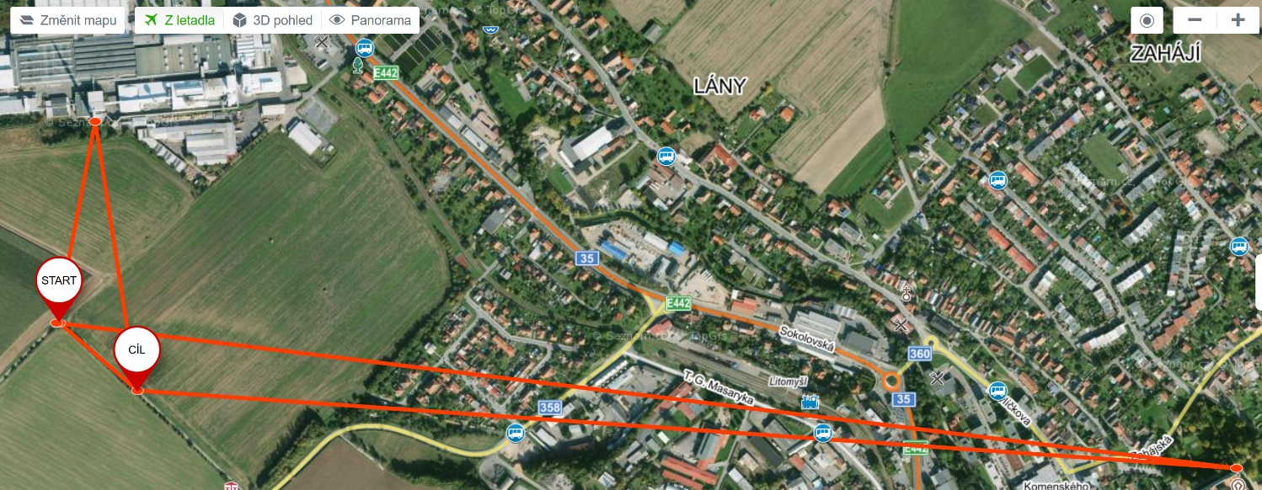
Практическо упражнение: 8.1.2 Измерване на разстояния
грешка при
измерването
Настоящата публикация отразява единствено представите на авторите и нито Словашката Национална агенция, нито Европейската комисия носят отговорност за използването по какъвто и да е начин на съдържащата се в нея информация.

Slide 19
Практическо упражнение: 8.1.3 Мерки за разстоянията между планетите в Слънчевата система
Методическа част: Затвърждаване на знанията за астрономическата единица.
Материали и инструменти: Няма.
Процедура: Учениците ще си припомнят разстоянията между планетите в Слънчевата система и ще създадат подходящ модел.
Настоящата публикация отразява единствено представите на авторите и нито Словашката Национална агенция, нито Европейската комисия носят отговорност за използването по какъвто и да е начин на съдържащата се в нея информация.

Slide 20
Практическо упражнение: 8.1.3 Мерки за разстоянията между планетите в Слънчевата система
Планета | Разстояние от Слънцето в au | Разстояние (1 au = 1 метър) | Разстояние (1 au = 10 сантиметра)
Меркурий | 0,4 | 0,4 м | 4 см
Венера | 0,7 | 0,7 м | 7 см
Земя | 1,0 | 1,0 м | 10 см
Марс | 1,5 | 1,5 м | 15 см
Юпитер | 5,2 | 5,2 м | 52 см
Сатурн | 9,5 | 9,5 м | 95 см
Уран | 19,2 | 19,2 м | 192 см
Нептун | 30,1 | 30,1 м | 301 см
Настоящата публикация отразява единствено представите на авторите и нито Словашката Национална агенция, нито Европейската комисия носят отговорност за използването по какъвто и да е начин на съдържащата се в нея информация.

Slide 21
Практическо упражнение: 8.1.4 Единици за размерите на планетите в Слънчевата система
Методическа част: Размерите на отделните планети в Слънчевата система и сравнението им със Земята.
Материали и инструменти: Няма.
Процедура: Учениците ще си припомнят размерите на планетите в Слънчевата система и ще създадат подходящ модел.
Настоящата публикация отразява единствено представите на авторите и нито Словашката Национална агенция, нито Европейската комисия носят отговорност за използването по какъвто и да е начин на съдържащата се в нея информация.

Slide 22
Практическо упражнение: 8.1.4 Единици за размерите на планетите в Слънчевата система
Планета | Диаметър (км) | Мярка
Меркурий | 4 880 | 0,40
Венера | 12 103 | 0,95
Земя | 12 756 | 1,00
Марс | 6 794 | 0,53
Юпитер | 142 984 | 11,23
Сатурн | 120 536 | 9,46
Уран | 51 118 | 4,06
Нептун | 49 532 | 3,88
Настоящата публикация отразява единствено представите на авторите и нито Словашката Национална агенция, нито Европейската комисия носят отговорност за използването по какъвто и да е начин на съдържащата се в нея информация.

Slide 23
Практическо упражнение: 8.1.5 Единици за разстояние
След приключване на тези дейности (от 2.2.1 до 2.2.4) учениците трябва да могат да кажат, че:
използваме километри за измерване на разстоянията между планетите и техните спътници,
използваме астрономически единици за измерване на разстоянията между планетите или между централна звезда и планетите в планетарните системи,
използваме светлинни години (единица за популяризиране) за измерване на разстоянията между галактиките,
използваме парсеци (научна единица) за измерване на разстоянията между галактиките.
Настоящата публикация отразява единствено представите на авторите и нито Словашката Национална агенция, нито Европейската комисия носят отговорност за използването по какъвто и да е начин на съдържащата се в нея информация.

Slide 24
Практическо упражнение: 8.2.1 Разстояния и размери във Вселената
Методическа част: Целта е учениците да получат представа за разстоянията във Вселената.
Материали и инструменти: Енциклопедия, атлас или интернет / компютърна програма Stellarium или Star chart, калкулатор.
Процедура: Учениците получават представа за разстоянията във Вселената.
Настоящата публикация отразява единствено представите на авторите и нито Словашката Национална агенция, нито Европейската комисия носят отговорност за използването по какъвто и да е начин на съдържащата се в нея информация.

Slide 25
Практическо упражнение: 8.2.1 Разстояния и размери във Вселената
Различни източници в Интернет, в книги с различни, но сходни стойности.
Големина на единиците, както е посочено в заданията, но обикновено до 2 знакови
цифри.
Смятане с големи числа (100 000 000 000 = 1012 = 100 милиарди).
Настоящата публикация отразява единствено представите на авторите и нито Словашката Национална агенция, нито Европейската комисия носят отговорност за използването по какъвто и да е начин на съдържащата се в нея информация.

Slide 26
Практическо упражнение: 8.2.1 Разстояния и размери във Вселената
Huang, C. The Scale of the Universe 2 = youtu.be/uaGEjrADGPA
Obreschkow, D. Cosmic Eye = youtu.be/8Are9dDbW24
Подредете следните космически обекти според това колко далеч са те от Земята - от най-голямото до най-малкото разстояние. Определяне на разстоянията.
Определете разстоянията до Международната космическа станция - МКС (анг. The International Space Station - ISS), Полярната звезда, Юпитер, галактиката Андромеда М31, центъра на нашата Галактика, галактиката NGC 4414 в съзвездието Косите на Вероника, Луната.
Решение: МКС (около 400 км, т. е. 0,0013 светлинни секунди), Луната (384 000 км, т. е. 1,3 светлинни секунди), Юпитер (5,2 au, т. е. 2600 светлинни секунди, 43 светлинни минути), Полярната звезда (около 400 Ly), центъра на нашата Галактиката (30000 Ly), галактиката M31 в съзвездието Андромеда (около 2,5 милиона ly), галактиката NGC 4414 в съзвездието Косите на Вероника (около 60 милиона ly).
Настоящата публикация отразява единствено представите на авторите и нито Словашката Национална агенция, нито Европейската комисия носят отговорност за използването по какъвто и да е начин на съдържащата се в нея информация.

Slide 27
Практическо упражнение: 8.2.1 Разстояния и размери във Вселената
Решение: метеорит (размерите варират от няколко см или десетки сантиметра - по-малки трудно се намират - до 2,7 м - метеорит Хоба, намерен през 1920 г. в Намибия), ядрото ​​на Халеевата комета (около 10 км), малката планета Веста (среден диаметър от около 525 км), спътника на Юпитер Йо (средно около 3600 км, което е приблизително 1/4 от радиуса на Земята), планетата Сатурн (среден радиус от 58 000 км, среден диаметър от 116 000 км; планетата е около 9 пъти по-голяма от Земята), Слънцето (среден диаметър от близо 1 400 000 км, т. е. 109 пъти по-голям от този на Земята), нашата Галактика (среден диаметър от около 100 000 ly), нашата Локална група от галактики (среден диаметър от около 10 000 000 ly).
Конвертирате размерите в единна система от единици, за да може да ги сравните.
Подредете следните космически обекти по размер - от най-малките до най-големите обекти.
Определяне на размерите.
Определете размерите на планетата Сатурн, Слънцето, ядрото ​​на Халеевата комета, спътника на Юпитер Йо, нашата Галактика, метеорит, нашата Локална група от галактики, малката планета Веста.
Настоящата публикация отразява единствено представите на авторите и нито Словашката Национална агенция, нито Европейската комисия носят отговорност за използването по какъвто и да е начин на съдържащата се в нея информация.

Slide 28
Практическо упражнение: 8.2.1 Разстояния и размери във Вселената
Колко време пътува един светлинен лъч над Чехия в посока от изток на запад?
0,0016 s
Настоящата публикация отразява единствено представите на авторите и нито Словашката Национална агенция, нито Европейската комисия носят отговорност за използването по какъвто и да е начин на съдържащата се в нея информация.

Slide 29
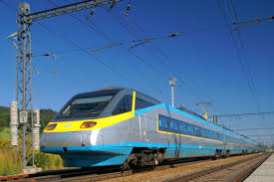
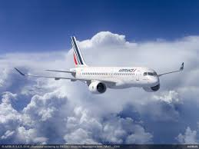
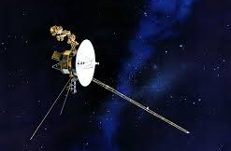
Практическо упражнение: 8.2.1 Разстояния и размери във Вселената
18 000 000 години
Най-близката звезда извън нашата Слънчева система е Проксима Кентавър или Проксима Центавър (Proxima Centauri), която е на около 4,2 ly. Колко време ще отнеме, за да стигнем дотам:
с влас Пендолино, имащ скорост от 250 км/ч;
със самолет Еърбъс, имащ скорост от 800 км/ч;
с космическа сонда Вояджър, имаща скорост
от 17 км/сек?
5 700 000 години
75 000 години
Огромните разстояния в Космоса и пътуването със съвременните транспортни средства.
Настоящата публикация отразява единствено представите на авторите и нито Словашката Национална агенция, нито Европейската комисия носят отговорност за използването по какъвто и да е начин на съдържащата се в нея информация.

Slide 30
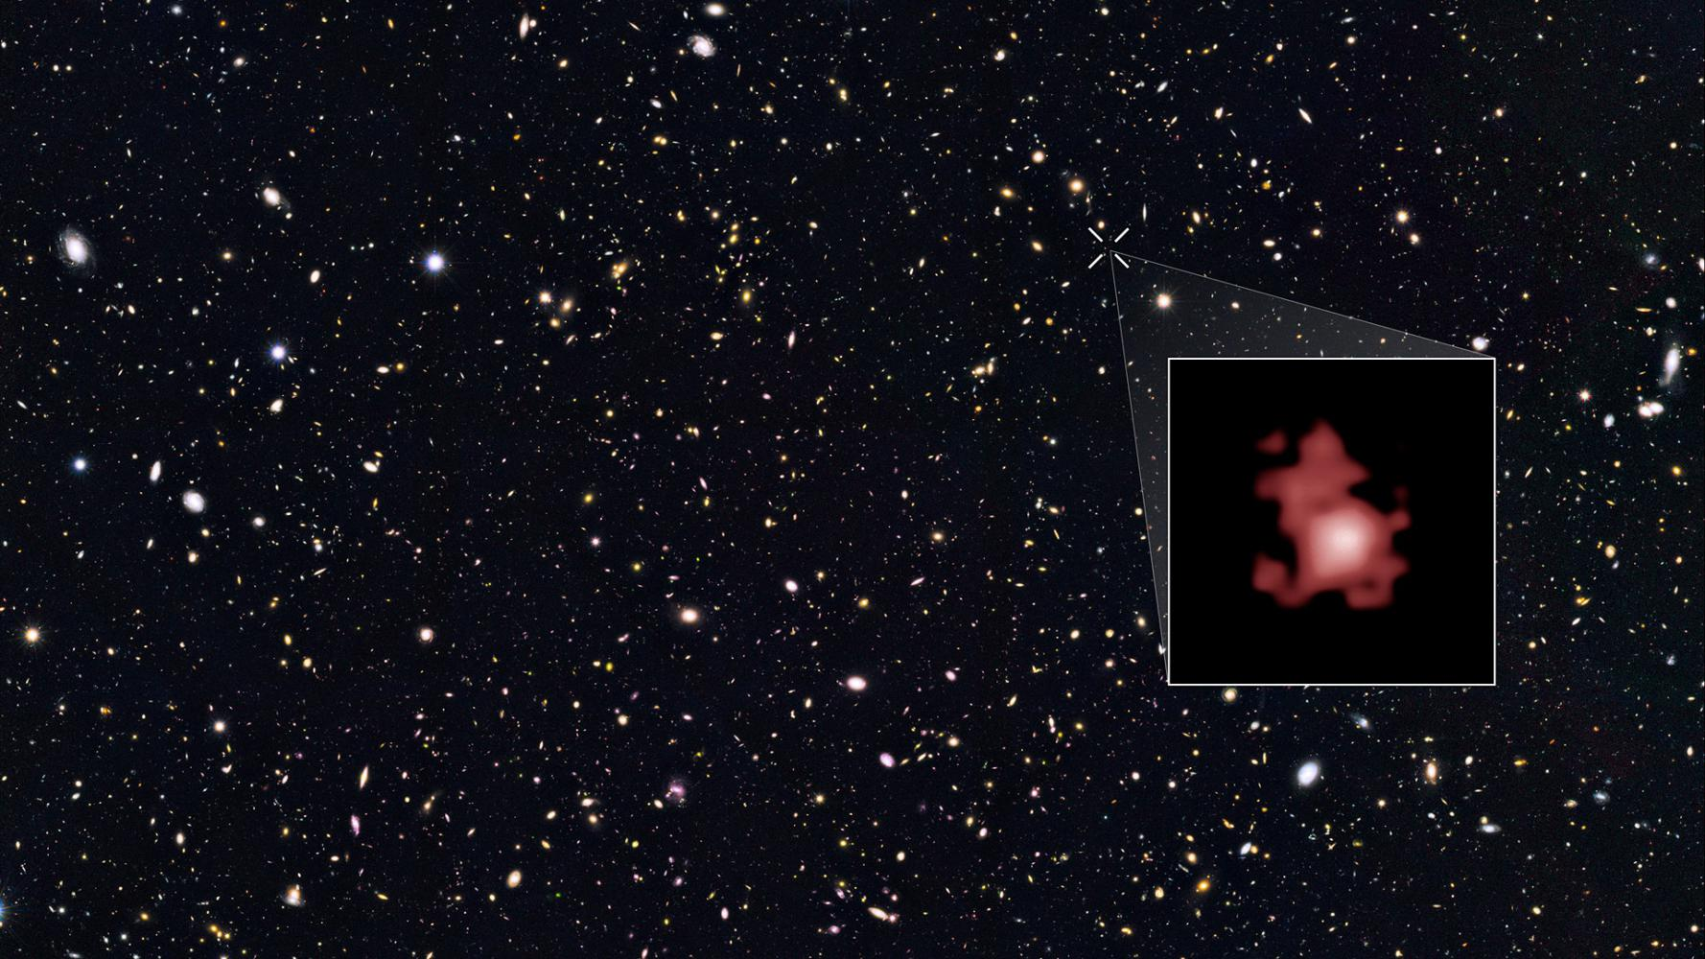
Практическо упражнение: 8.2.1 Разстояния и размери във Вселената
Галактиката GN-z11 от съзвездието Голямата мечка, открита през 2016 г. от космическия телескоп Хъбъл, е сред най-често наблюдаваните външни космически обекти във Вселената. Сега предполагаме, че тя се намира на разстояние от около 9 800 Mpc от нас.
Колко светлинни години са това?
Колко пъти това разстояние е по-голямо от диаметъра на Галактиката?
Единицата Mpc и превръщането ѝ в ly
9 800 Mpc ~ 32 Gly
Любопитните ученици и сравняването на 32 Gly с възрастта на
Вселената, която е 14 милиарда години.
Връзка с разширяването на Вселената.
Настоящата публикация отразява единствено представите на авторите и нито Словашката Национална агенция, нито Европейската комисия носят отговорност за използването по какъвто и да е начин на съдържащата се в нея информация.

Slide 31
Практическо упражнение: 8.2.2 Балонен модел на разширяване на Вселената
Методическа част: Целта е учениците да получат представа за разширяването на Вселената.
Материали и инструменти: Гумени надуваеми балон, маркер или самозалепващи се декоративни звезди, хартиен или шивашки метър, калкулатор
Процедура: Учениците получават представа за разширяването на Вселената.
Настоящата публикация отразява единствено представите на авторите и нито Словашката Национална агенция, нито Европейската комисия носят отговорност за използването по какъвто и да е начин на съдържащата се в нея информация.

Slide 32
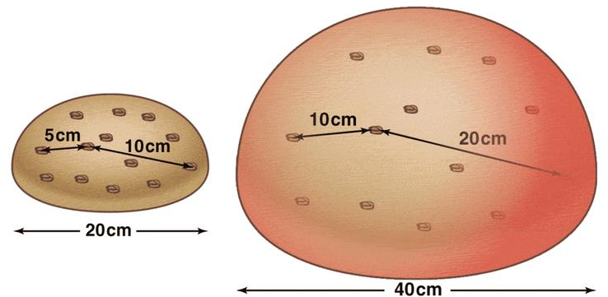
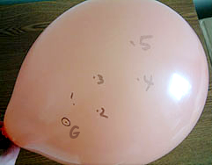
Практическо упражнение: 8.2.2 Балонен модел на разширяване на Вселената
Настоящата публикация отразява единствено представите на авторите и нито Словашката Национална агенция, нито Европейската комисия носят отговорност за използването по какъвто и да е начин на съдържащата се в нея информация.

Slide 33
Практическо упражнение: 8.2.2 Балонен модел на разширяване на Вселената
Разстояние от „галактиката“ G / см | Измерване 1 d1 / см | Измерване 2 d2 / см | Измерване 3 d3 / см | Разлика (d₂ – d₁) /cm | Разлика (d₃ – d₂) /cm
Точка 1
Точка 2
Точка 3
Точка 4
Точка 5
Обиколка на балона / см |  |  |  | X | X
Настоящата публикация отразява единствено представите на авторите и нито Словашката Национална агенция, нито Европейската комисия носят отговорност за използването по какъвто и да е начин на съдържащата се в нея информация.

Slide 34
Практическо упражнение: 8.2.2 Балонен модел на разширяване на Вселената
Как се е променило разстоянието от „галактиката“ G до останалите отбелязани точки с номера от 1 до 5 след всяко едно надуване на балона?
Кои точки са се отдалечили повече - тези, които са били по-близо, или тези, които са били по-далеч от G в началото?
Нека приемем, че надуването на балона винаги отнема еднакво време t (например 10 секунди). От разлика d2 - d1 и d3 - d2 може да се изчисли „скоростта“ на отдалечаването: v1 = (d2 — d1)/t a v2 = (d3 — d2)/t (нашите скорости са ниски, при галактиките във Вселената те са в километри за секунда!).
Зависят ли скоростите от разстоянието d1? Ако да, как?
Настоящата публикация отразява единствено представите на авторите и нито Словашката Национална агенция, нито Европейската комисия носят отговорност за използването по какъвто и да е начин на съдържащата се в нея информация.

Slide 35
Практическо упражнение: 8.2.3 Модел на съзвездието Орион
Методическа част: Целта на задачата е да се създаде пространствен модел на съзвездието Орион в подходящ мащаб.
Материали и инструменти: Шишче, хартия, самозалепваща лента или тиксо, ролетка, цветна хартия или пастели/маркери, лепило, полистиролова дъска, достъп до интернет или компютърна програма Stellarium или Star chart.
Процедура: Учениците получават представа за значението на съзвездието и на звездите в него.
Настоящата публикация отразява единствено представите на авторите и нито Словашката Национална агенция, нито Европейската комисия носят отговорност за използването по какъвто и да е начин на съдържащата се в нея информация.

Slide 36
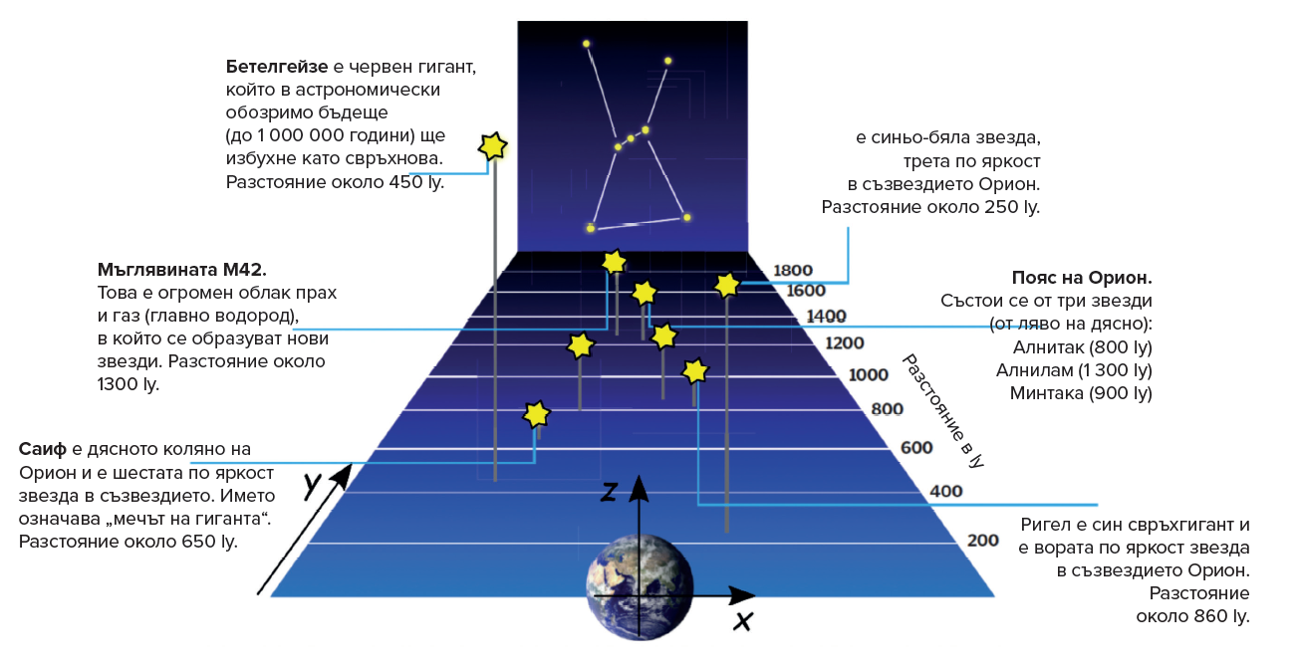
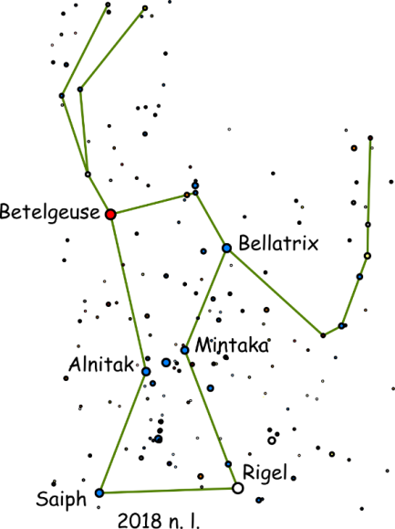
Практическо упражнение: 8.2.3 Модел на съзвездието Орион
Настоящата публикация отразява единствено представите на авторите и нито Словашката Национална агенция, нито Европейската комисия носят отговорност за използването по какъвто и да е начин на съдържащата се в нея информация.

Slide 37
Практическо упражнение: 8.2.3 Модел на съзвездието Орион
Звезда | Разстояние r/ly | x/cm | y/cm | z/cm
Бетелгейзе | 450 | — 4,1 | 45 | 21
Ригел | 860 | 5,7 | 86 | 8,4
Белатрикс | 250 | 0,7 | 25 | 16
Минтака | 900 | 0,0 | 90 | 21
Алнилам | 1 300 | — 2,9 | 130 | 24
Алнитак | 800 | — 3,2 | 80 | 17
Сииф | 650 | — 5,0 | 65 | 6,6
M42 | 1 300 | — 2,3 | 130 | 14
Настоящата публикация отразява единствено представите на авторите и нито Словашката Национална агенция, нито Европейската комисия носят отговорност за използването по какъвто и да е начин на съдържащата се в нея информация.

Slide 38
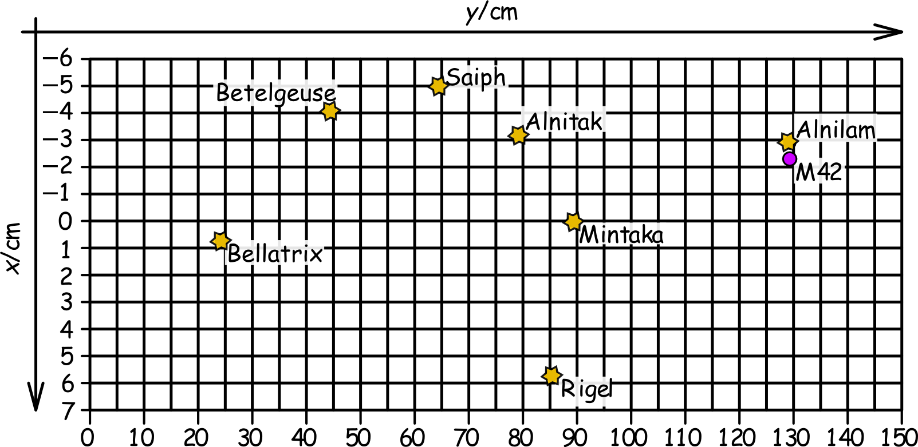
Практическо упражнение: 8.2.3 Модел на съзвездието Орион
Настоящата публикация отразява единствено представите на авторите и нито Словашката Национална агенция, нито Европейската комисия носят отговорност за използването по какъвто и да е начин на съдържащата се в нея информация.

Slide 39
Заключения, проверка на резултатите
Какво ще последва (Feed Forward): Планирайте следващия час, имайки предвид напредъка на ученика:
Сложност на дейностите в училище: В зависимост от това колко добре учениците са разбрали материала и изпълнили задачите от предишния час.
Подход към материала: Какъв е правилния подход, който ще ви помогне да разберете материала и да изпълните поставените ви задачи?
Самооценка: дисциплина, управление и контрол върху дейностите.
Индивидуален подход: Индивидуална оценка и управление.
Настоящата публикация отразява единствено представите на авторите и нито Словашката Национална агенция, нито Европейската комисия носят отговорност за използването по какъвто и да е начин на съдържащата се в нея информация.
Notes:
DOI: 10.3102/003465430298487, The Power of Feedback, John Hattie and Helen Timperley, University of Auckland

Slide 40
Заключения, проверка на резултатите 2
Подготовка: Ясни и добре дефинирани уроци и упражнения. Ако разбират добре крайната цел, учениците могат да използват по-леки и ефективни подходи за изпълнение на определената им задача / подготовка на необходимия за това материал.
Проверка: Как направих това? Индивидуална оценка и обратна връзка от учителя към ученика относно работата на ученика, която е конкретно свързана с постигането на определената цел на ученика. Предоставете информация за напредъка на ученика (или липсата на такъв) и предоставете инструкции на ученика, които да му помогнат за постигането на желаните цели и очакваното ниво.
Настоящата публикация отразява единствено представите на авторите и нито Словашката Национална агенция, нито Европейската комисия носят отговорност за използването по какъвто и да е начин на съдържащата се в нея информация.
Notes:
DOI: 10.3102/003465430298487, The Power of Feedback, John Hattie and Helen Timperley, University of Auckland

